Slide 1
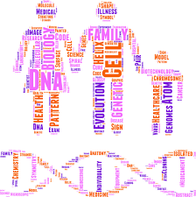
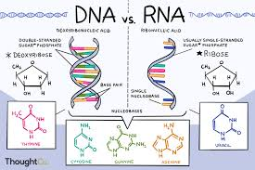
স্বাগতম

Slide 2
পরিচিতি
আবদুল মাবুদ
সহকারী শিক্ষক
শাহ ওয়ালীউল্লাহ ইনস্টিটিউট
জামালখান চট্টগ্রাম
৮ম বিজ্ঞান অধায় ২ পাঠ ৭-৯

Slide 3
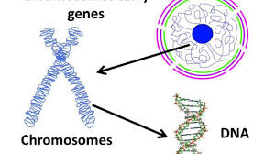
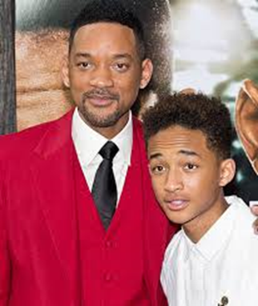
ছবিগুলো দেখি ---
বংশগতি
ডি এন এ
আর এন এ

Slide 4
পাঠ শেষে শিক্ষার্থীরা ---
১। ক্রোমোজোম কী তা বলতে পারবে।
২। D N A এবং R N A বলতে কী বুঝায় তা বলতে পারবে।
৩। বংশগতি নির্ধারণে ক্রোমোজোম, DNA এবং RNA এর ভূমিকা বিশ্লেষণ করতে পারবে।

Slide 5
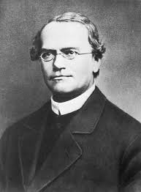
আরও কিছু ছবি দেখি ---
গ্রেগর জোহান মেন্ডেল
১৮২২ - ১৮৮৪

Slide 6
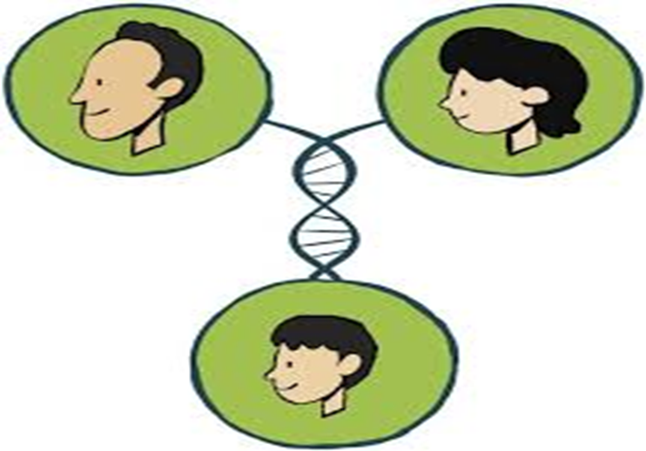
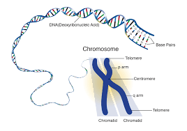
মাতাপিতার বৈশিষ্ট্য যে প্রকৃয়ায় সন্তানসন্ততিতে সঞ্চা্রিত হয়, তাকে বংশগতি বলে।
নিউক্লিয়াসে অবস্থিত নির্দিষ্ট সংখ্যক সুতার মতো যে অংশগুলো জীবের বংশগত বৈশিষ্ট্য বহন করে তাদেরকে ক্রোমোজোম বলে।

Slide 7
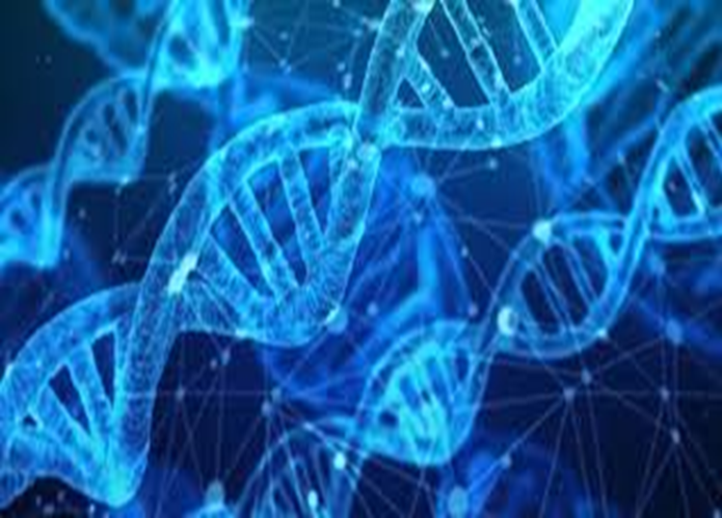
নিউক্লিক এসিড দুই ধরনের যথা – DNA (ডিঅক্সিরাইবো নিউক্লিক এসিড) এবং RNA (রাইবো নিউক্লিক এসিড)
মানুষের প্রতিটি দেহকোষে ২৩ জোড়া বা ৪৬টি ক্রোমোজোম থাকে

Slide 8
দলগত কাজ
১ম : বংশগতির ধারা অক্ষুন্ন রাখার ক্ষেত্রে ধারক ও বাহক হিসেবে কোন কোন অংশ কীভাবে ভূমিকা রাখে ?
২য় : বংশগতির ধারা অক্ষুন্ন রাখার ক্ষেত্রে মিয়োসিস কোষ বিভাজন কীভাবে ভূমিকা রাখে ?

Slide 9
মূল্যায়ণ
১। বংশগতির জনক বলা হয় কাকে?
২। ডি এন এ এবং আর এন এ ভিন্ন কেন?
৩। ক্রোমোজোমকে বংশগতির ভৌতভিত্তি বলার কারণ কী ?

Slide 10
বাড়ীর কাজ
ক্রোমোজোম এর চিত্র অংকন করে চিহ্নিত কর।

Slide 11
ধন্যবাদ

